Slide 1
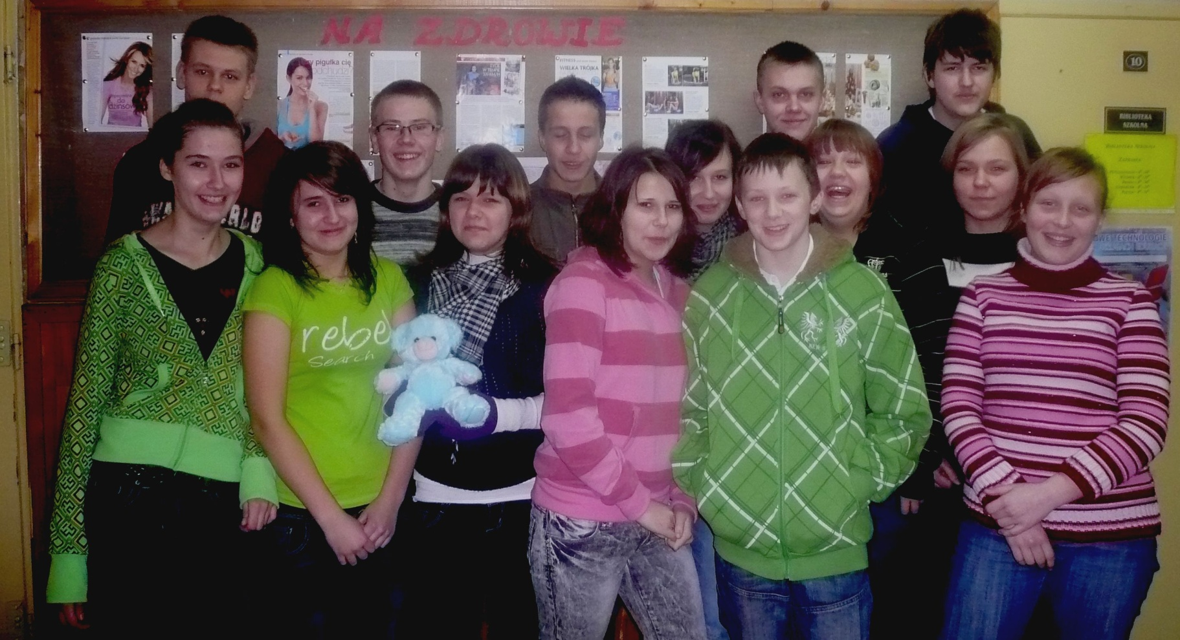

Martyna
Kinga
Bartek
Marek
Adrian
Wojtek
Paweł
Ola
Weronika
Ala
Kasia
Łucja
Kuba
Natalia
WĘDRÓWKOMANIACY

